Slide 1
Store språkmodeller: en kort innføring
Pierre Lison
Norsk Regnesentral (NR)
& Universitetet i Oslo
22. juni, 2023
Wikborg & Rein

Slide 2
Store språkmodeller
= Maskinlæringsmodeller optimert til å gjette det neste ordet i en tekst
Dypt nevralt nettverk
med mange milliarder parametere
Trent på veldig store tekstsamlinger tilgjengelig på nett (Wikipedia, bøker, nettfora, etc.)
Som et biprodukt av denne «gjetteleken» vil den nevrale modellen gradvis bygge opp representasjoner av hvordan språket fungerer, samt mer generelt bakgrunnskunnskap

Slide 3
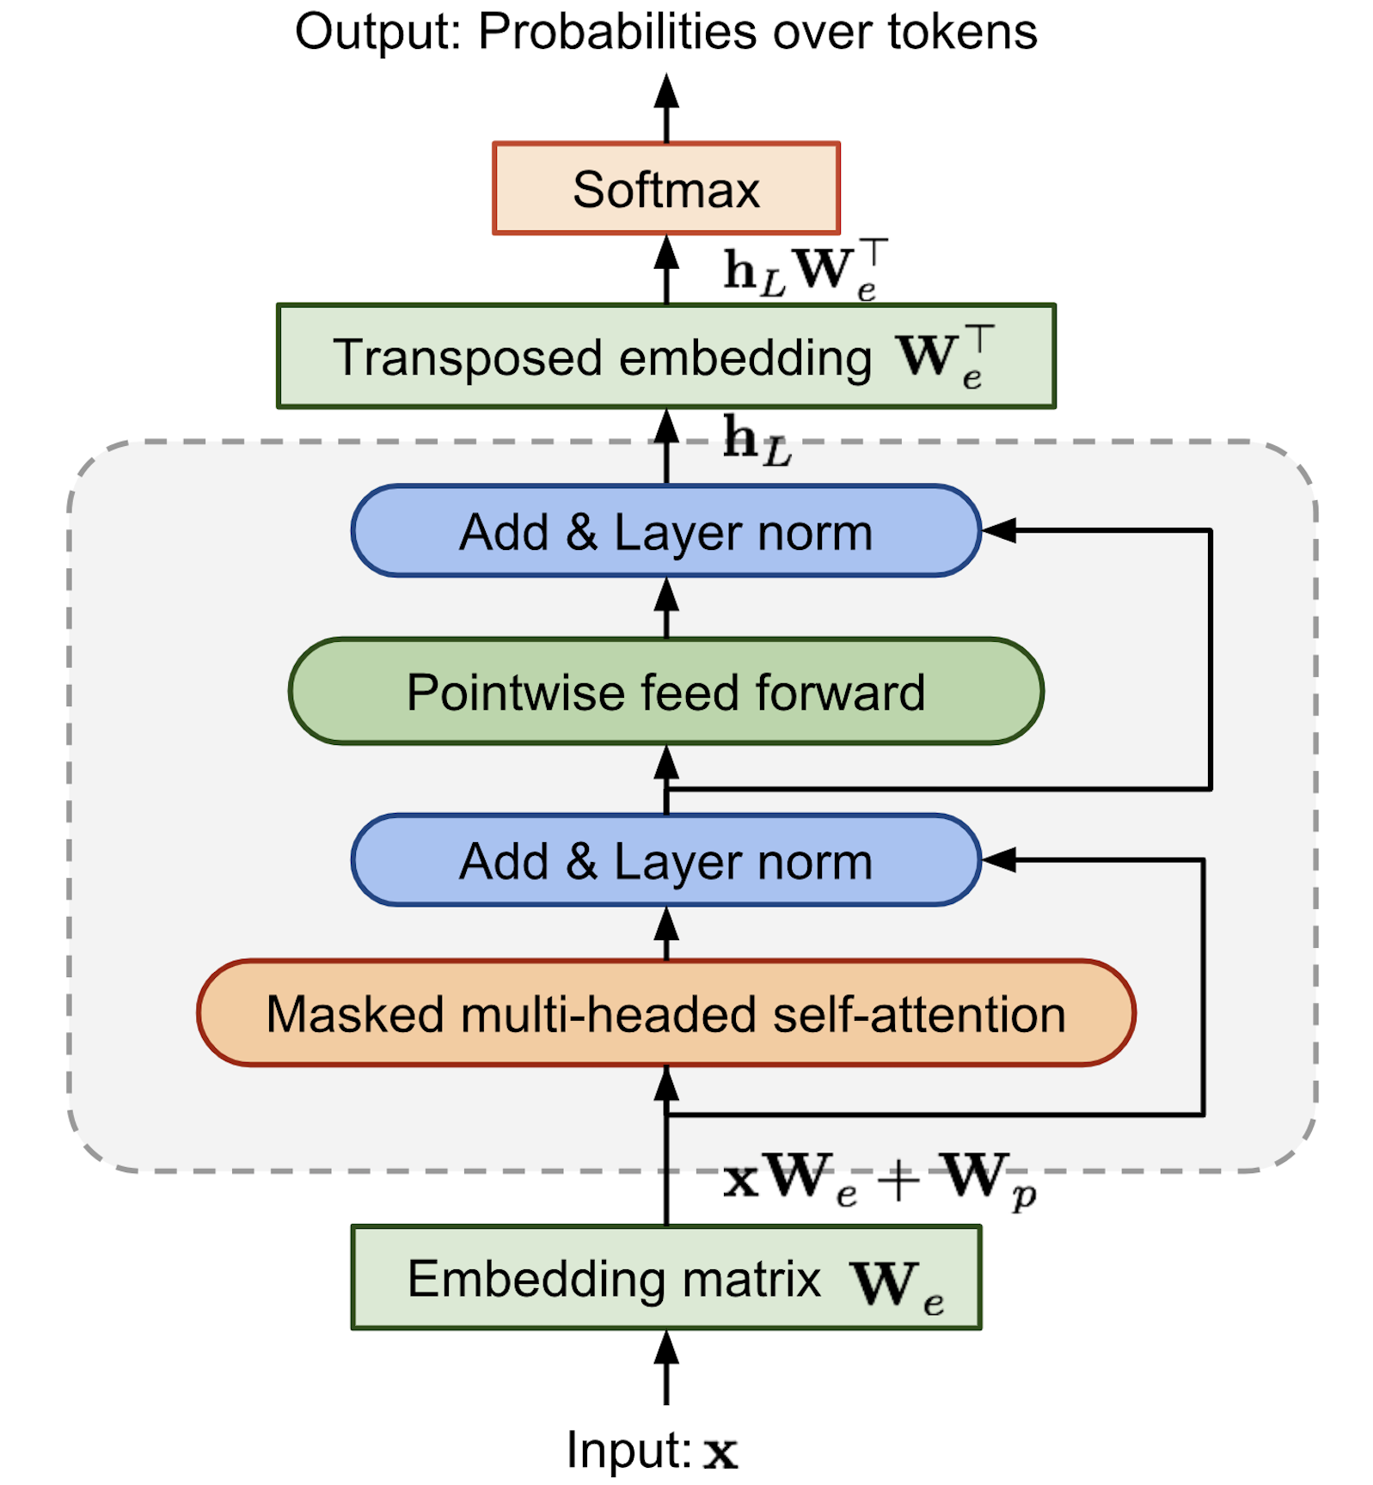
Store språkmodeller
Dagens språkmodeller er alle varianter av den samme grunnarkitektur: transformers
Hver token (ord eller del av et ord) representeres med en lang rekke tall
Tallrekkene går gjennom mange prosesseringslag (hver med sin egne parametre hvis verdi læres ut fra data)
Utdata: sannsynlighet for neste token
Trening = gradvis endring av parametere slik at modellprediksjonene kommer seg nærmere «fasiten»

Slide 4
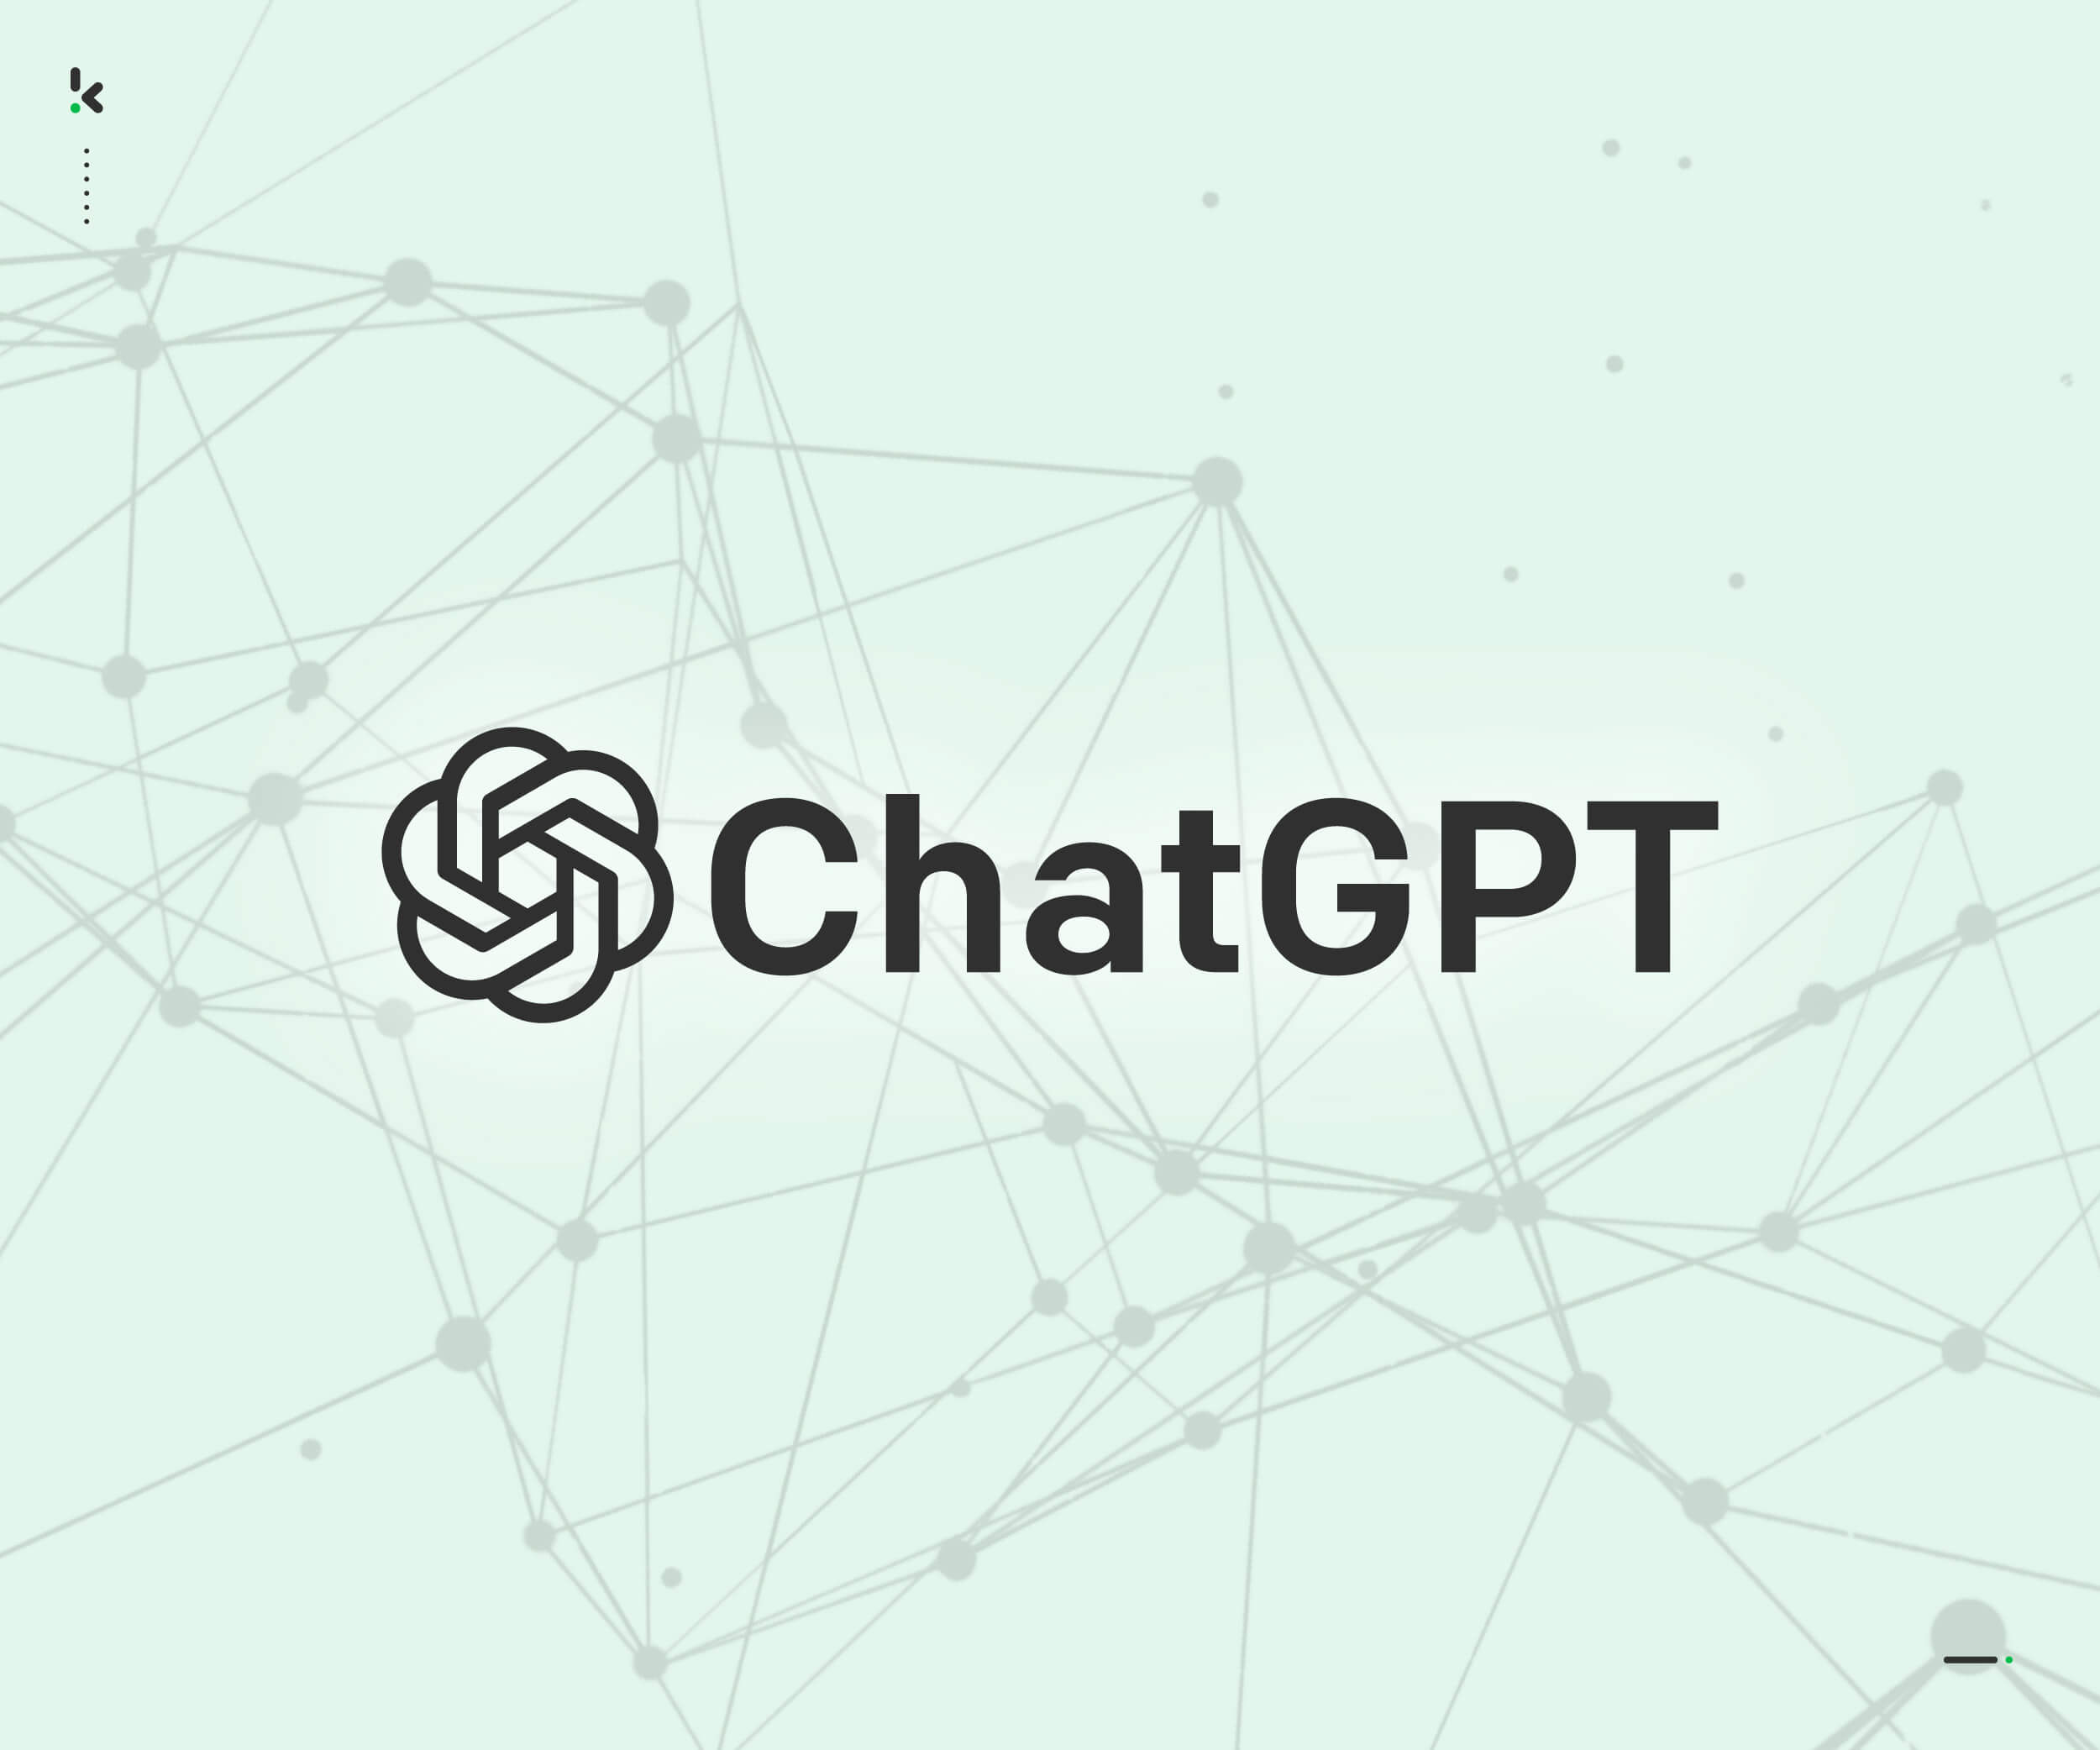
Tilpasning
Etter trening kan språkmodellen tilpasses til andre oppgaver enn å predikere det neste ordet:
F.eks. svare brukeren i en samtale, følge instruksjoner, klassifisere dokumenter, oppsummere eller oversette tekster osv.
Tilpasningen kan foregå på flere måter:
Finjustering (fine-tuning) av en ferdig trent modell
Prompting ved å mate inn ekstra instruksjoner
Reinforcement learning med en belønningsmodell estimert fra menneskelige tilbakemeldinger

Slide 5
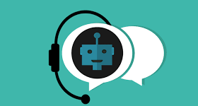
Noen anvendelser
Klassifisere, filtrere, sortere documenter
Informasjonsgjenfinning i store mengder tekster
Sentimentanalyse
Skrivestøtte til å lage ny innhold
Få et først utkast eller bearbeide tekster
Oppsummering, oversettelse, osv.
Svare på spørsmål fra brukeren (basert på en kunnskapsdatabase)
Assistenter og chatbots
Og en del flere …

Slide 6
Et eksempel: avidentifisering av tekstdata
Mål: automatisk maskering av direkte og indirekte personidentifikatorer i tekstdokumenter
Mer info om prosjektet: https://cleanup.nr.no

Slide 7
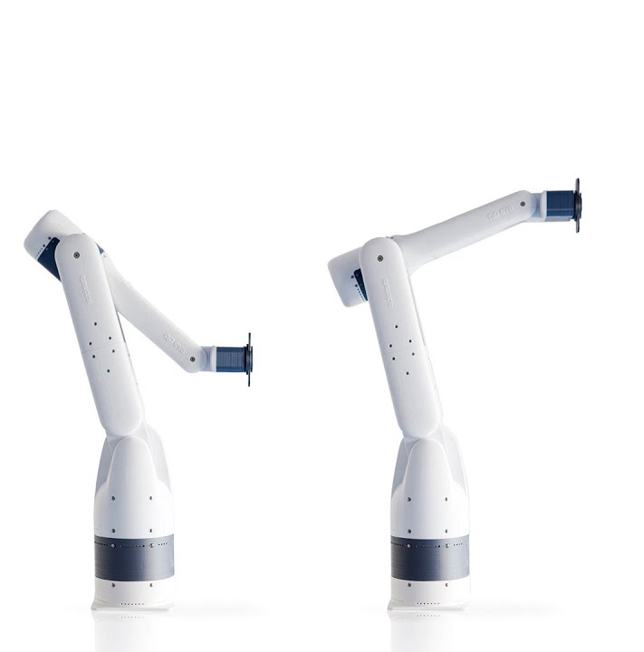
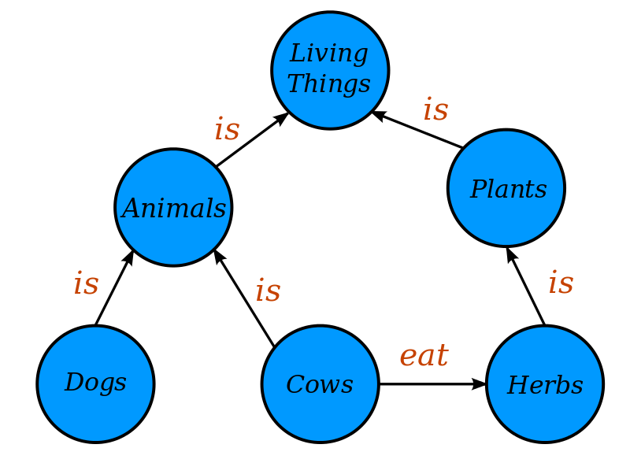
Nyere utviklinger
Multimodale modeller: trene språkmodellen med flere og rikere data enn bare tekst
Bilder, videoer, lyd, sensordata, osv.
Kobling med kunnskapskilder
Språkmodellen leter først etter relevante data (f.eks. i en tekstsamling eller en database) og produsere sine svar basert på hva som ble funnet

Slide 8
Hva med norsk?
Språkmodeller som ChatGPT er overraskende gode på å forstå eller lage norske tekster
Men fortsatt ikke same nivå som engelsk
Vesentlige kunnskapshull om norske forhold
Talegjenkjenning for norsk har også blitt betydelig bedre (se f.eks. IT-verktøyet Whisper)
Men feilraten er fortsatt en del høyere enn for engelsk og andre store språk
“ChatGPT is multilingual but monocultural” (Jill Walker Rettberg, prof. UiB)

Slide 9
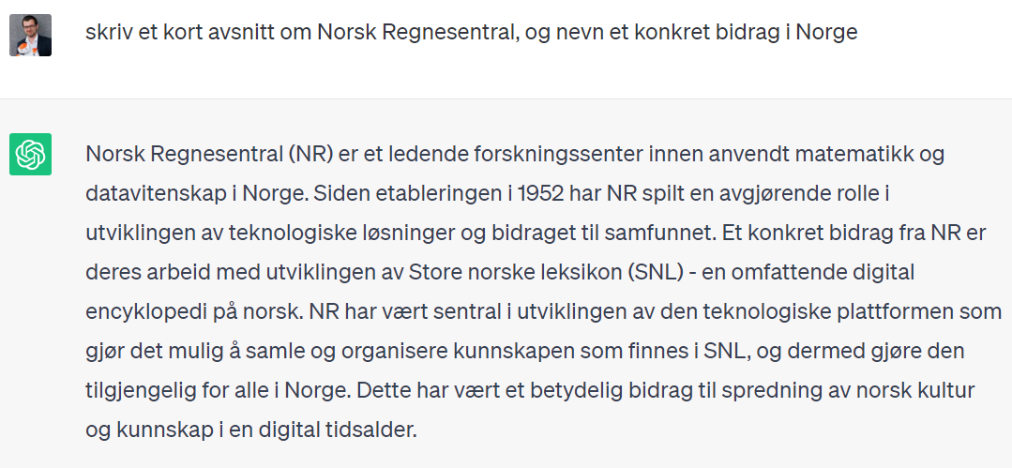
Utfordring 1: manglende saklighet
???

Slide 10
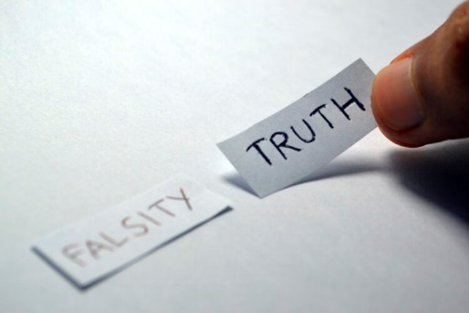
Utfordring 1: manglende saklighet
Språkmodeller er optimert til å produsere plausible tekster, ikke nødvendigvis korrekte tekster!
Modellen har ingen forhold til «sannhet» som sådan
Feil svar kan komme fra treningsdata, som kan inneholde ulike typer feil eller desinformasjon...…
Men modellen kan fortsatt hallusinere med et "perfekt" treningssett!
Og vil ofte gjøre det i en skråsikker tone

Slide 11
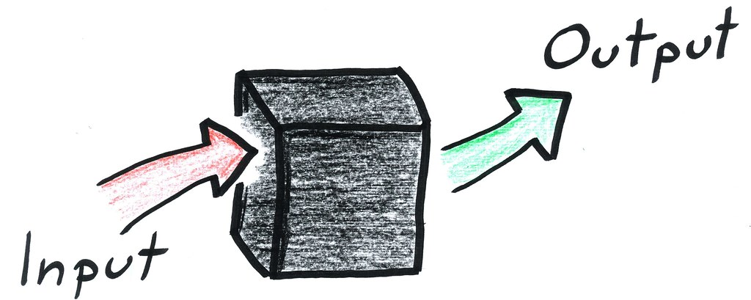
Utfordring 2: manglende kontroll
Språkmodeller er "svarte bokser": vi forstår egentlig ikke hvorfor de genererer en viss respons
Vi kan til en visst grad «styre» modellen mot en ønsket adferd
Gjennom finjustering eller «prompting» med egne eksempler, eller ved å belønne gode svar og straffe dårlige
➔ Men modellen kan fortsatt produsere uforutsigbare tekster …
Språkmodeller er også nærmest umulige å redigere
hvordan kan f.eks. vi håndheve GDPRs rett til å bli glemt?

Slide 12
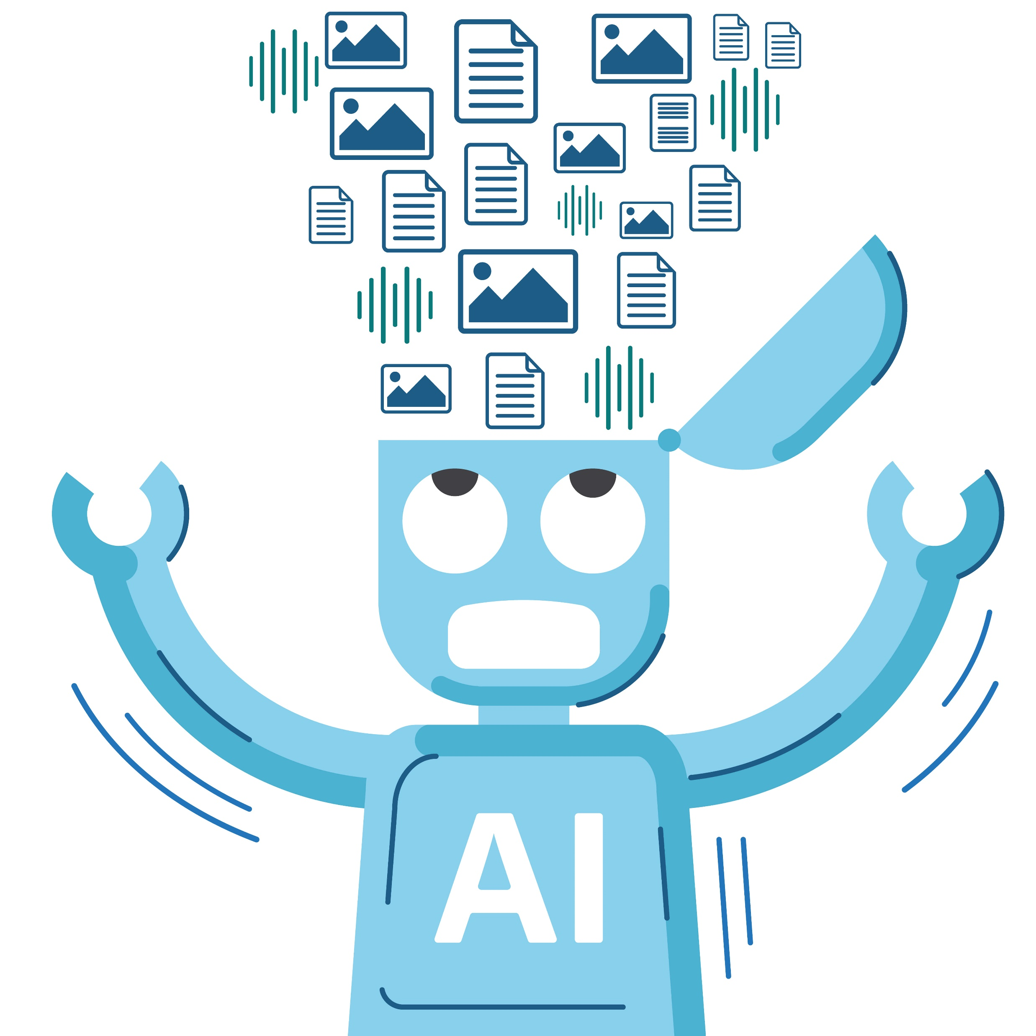
Konklusjon
Store språkmodeller er kraftige IT-verktøy som kan brukes for de fleste oppgaver som har med tekst å gjøre
Fra skrivestøtte til oppsummering og informasjongjenfinning
Men vi må også være klar over deres begrensninger
Bl.a. manglende kontroll og fare for hallusinering
Samt ulike cyber-sikkerhetsrisikoer (bl.a. datalekkasjer)
Og diskutere hvordan vi ønsker å regulere deres utvikling (dokumentasjonskrav, personvern mm.)

